Slide 1
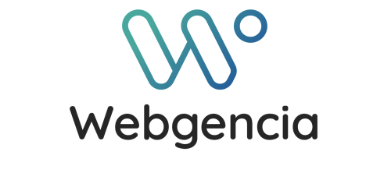
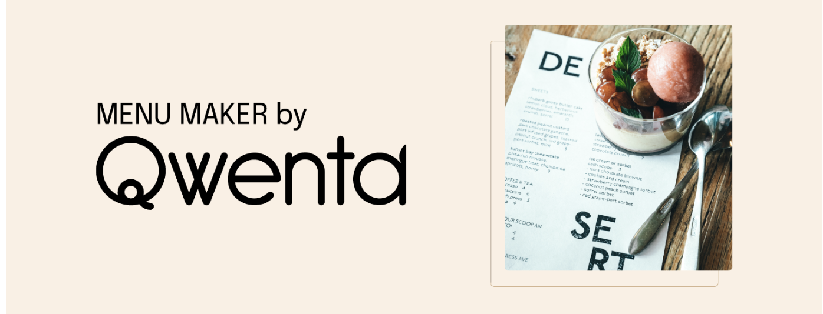
Planification
du projet
Menu Maker
by Qwenta

Slide 2

OUTIL DE GESTION DE PROJET
TRELLO
Trello est un outil de gestion de projet en ligne qui nous permet d'organiser, de suivre et de collaborer sur nos tâches et projets de manière visuelle, intuitive et collaborative.
Voici le lien de mon outil de gestion de projet
https://trello.com/b/emFVCt1q/menu-maker-by-qwenta

Slide 3
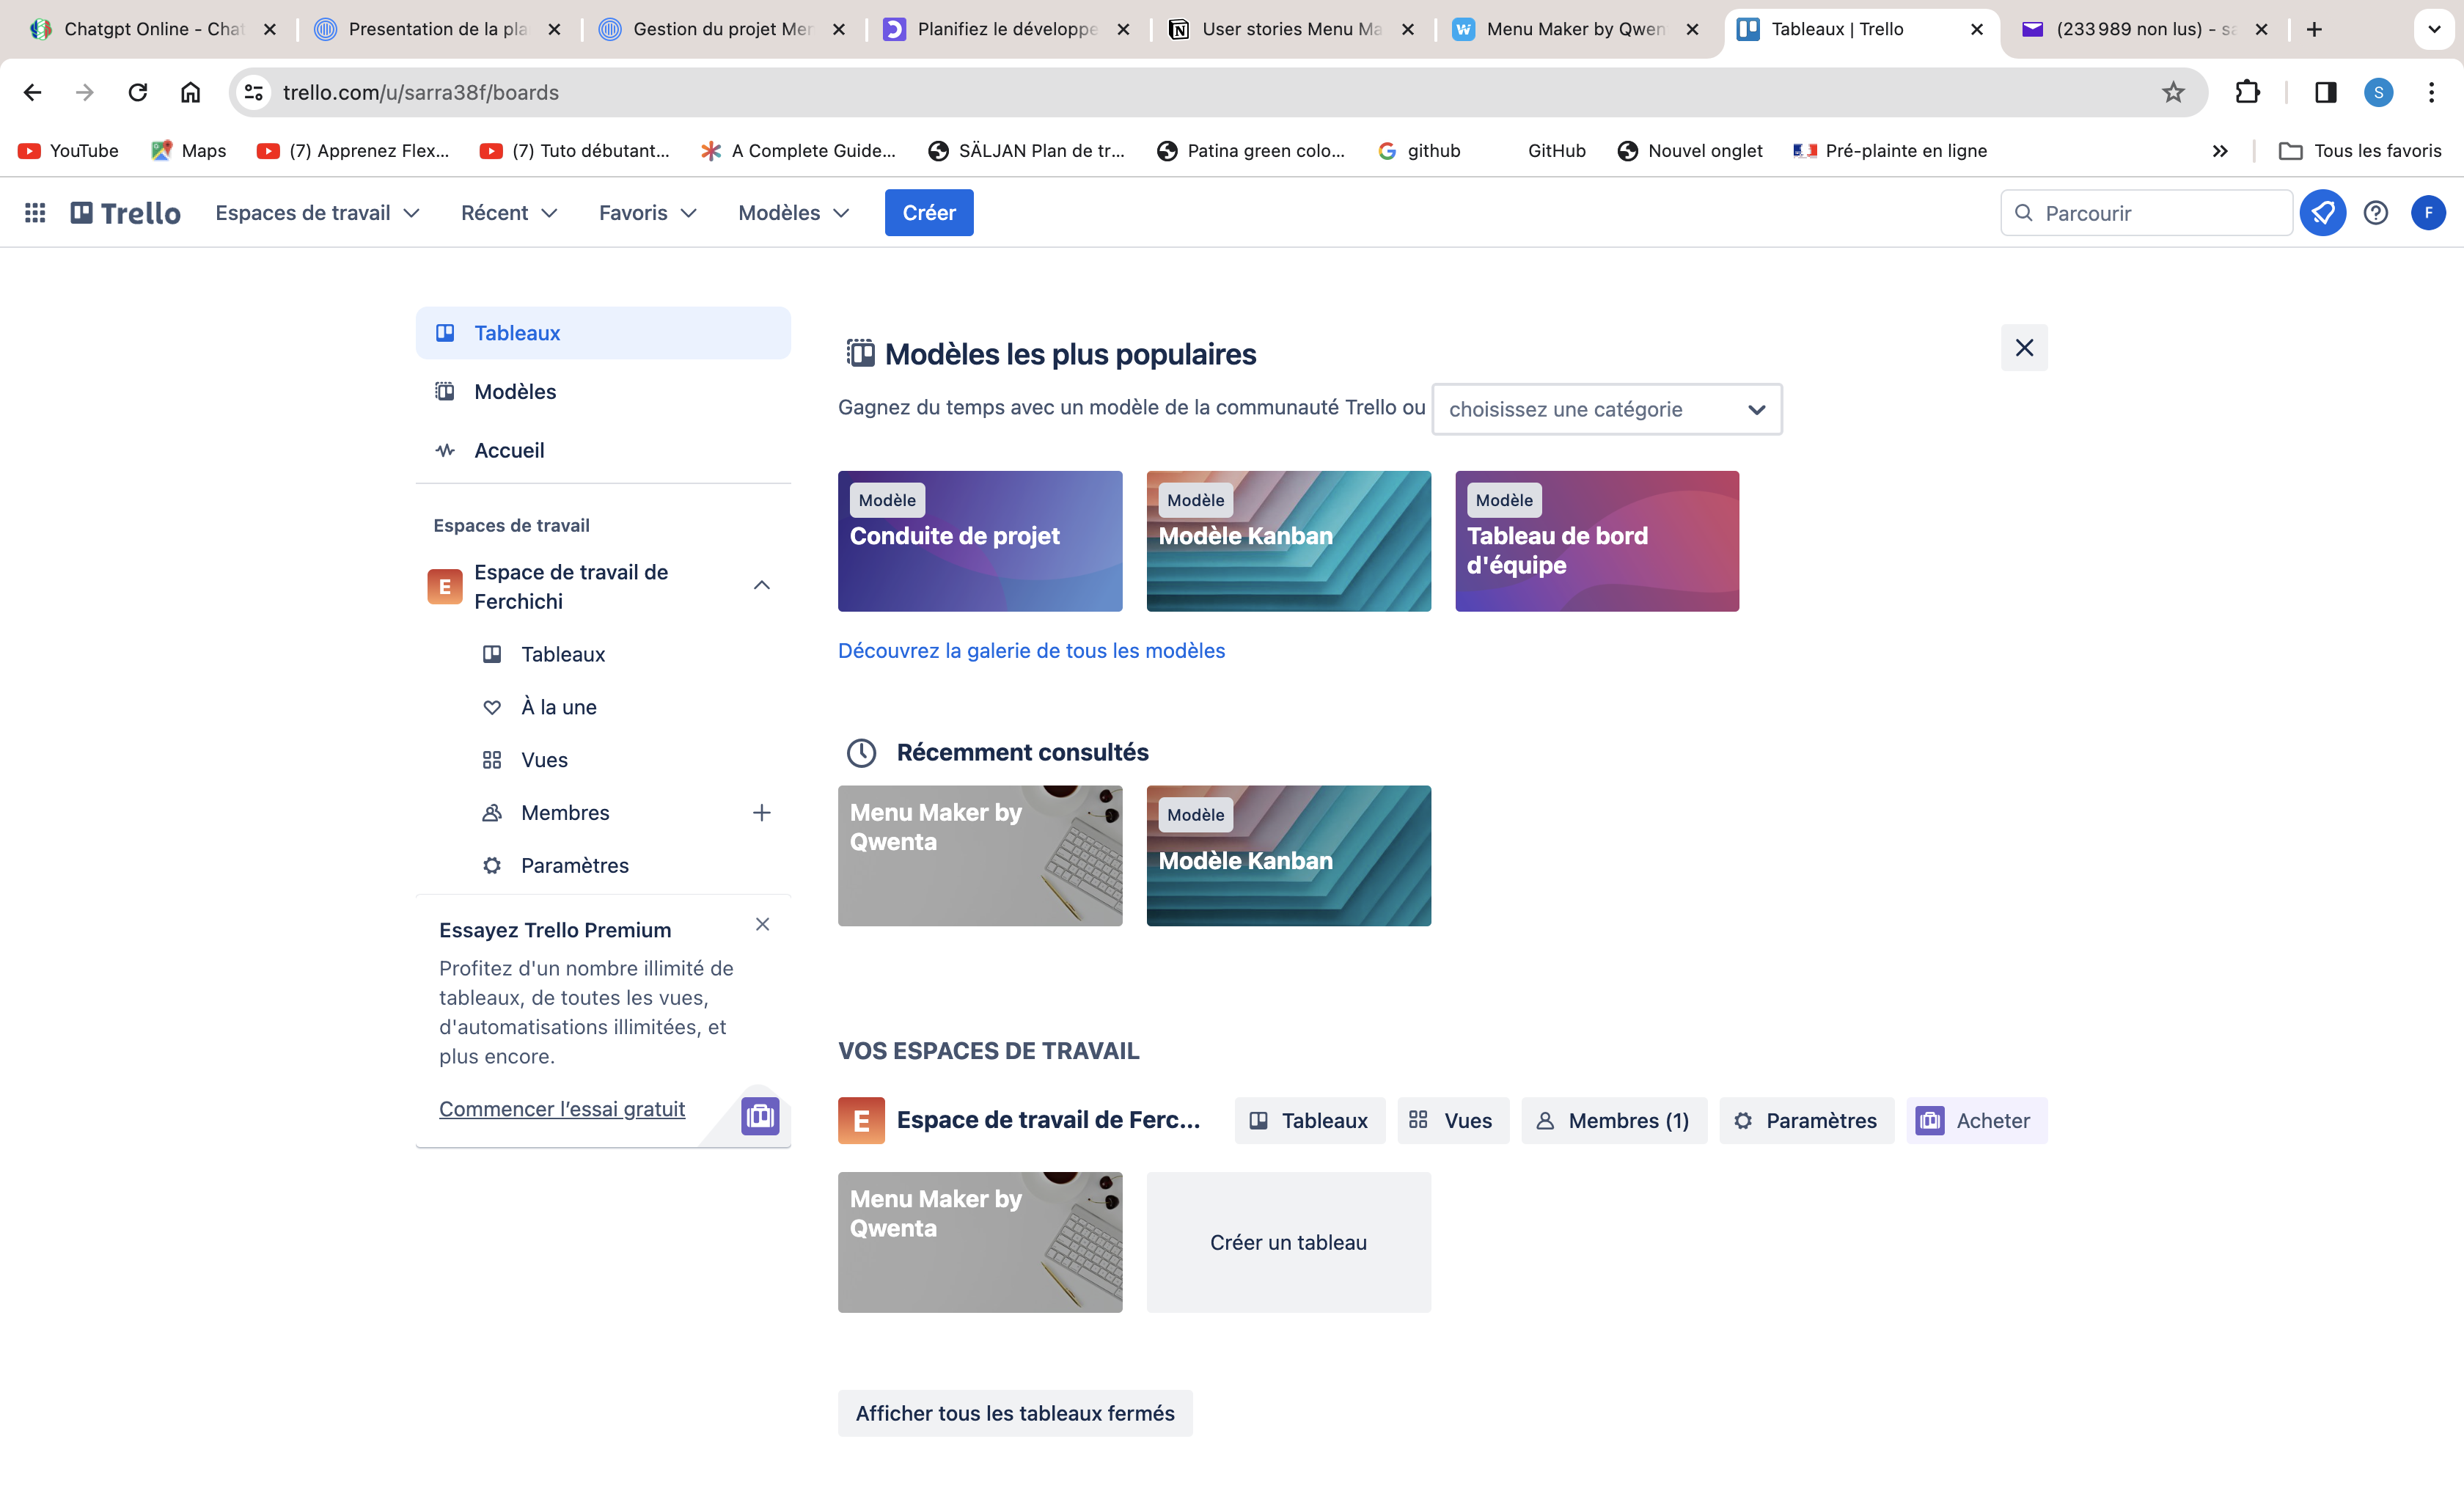
TABLEAU DE BORD TRELLO
Le tableau de bord de Trello est l'interface principale de l'application où nous pouvons visualiser et organiser nos tâches et projets. Il est composé de plusieurs éléments :
Les Tableaux
Les Listes
Les Cartes
Les Collaborateurs

Slide 4
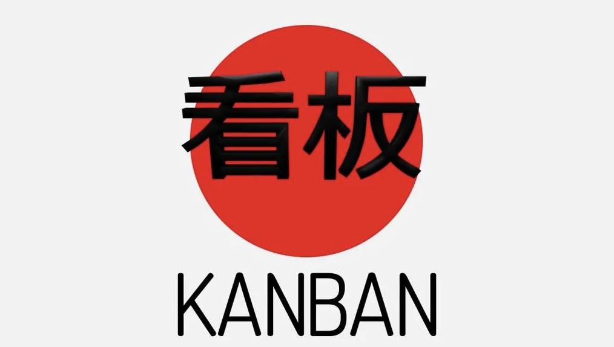
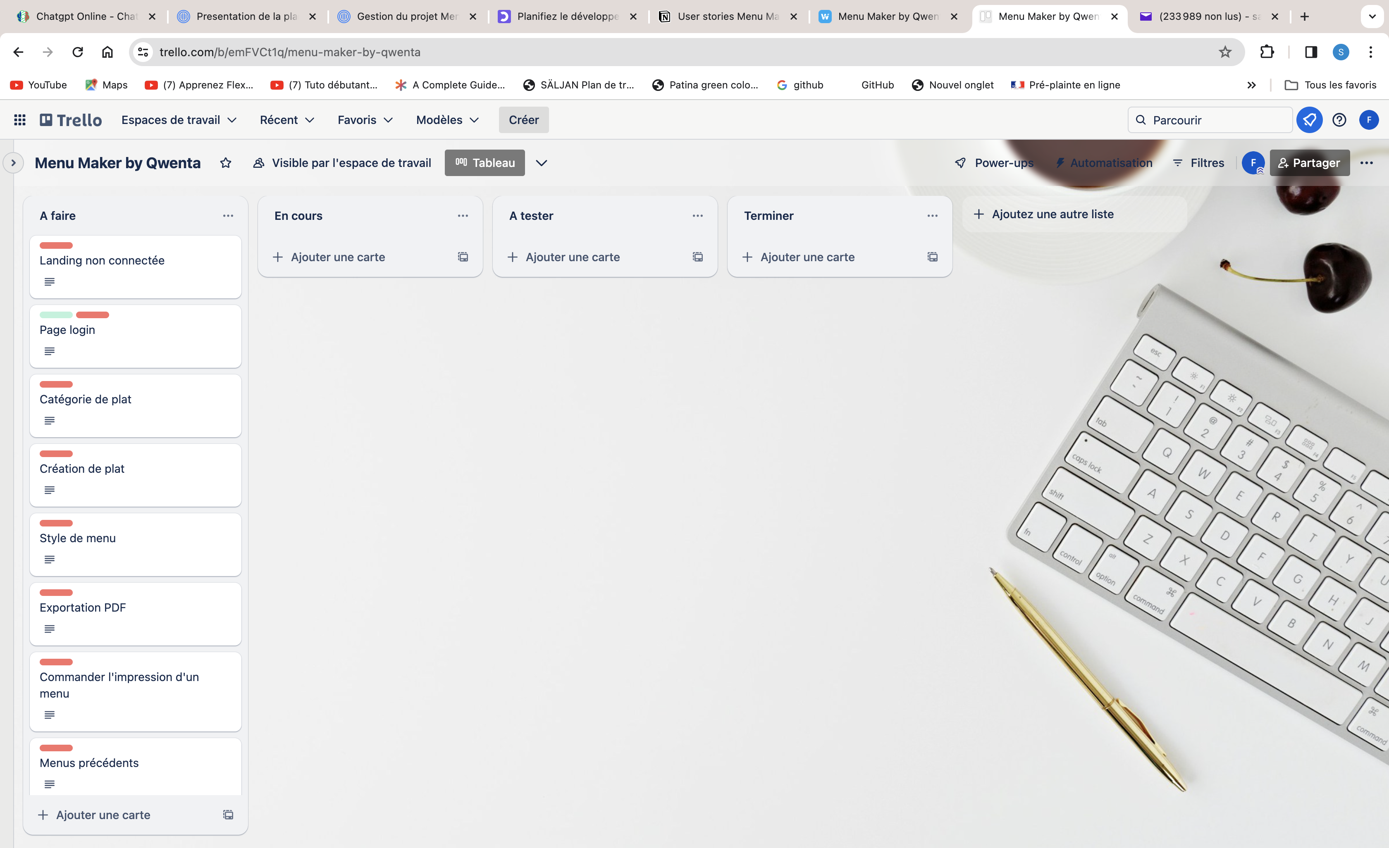
TABLEAU KANBAN
Kanban est une méthode de gestion visuelle qui vise à améliorer la productivité et l'efficacité des processus de travail.
Il favorise également la collaboration et la communication entre les membres de l'équipe, en permettant à chacun de voir l'état d'avancement des tâches.
À faire
En cours
À tester
Terminer

Slide 5




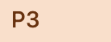
Classement des tâches
Priorisation des tâches
= Priorité haute
= Priorité moyenne
= Priorité basse
Répartition des tâches
= Développement backend
= Développement frontend

Slide 6
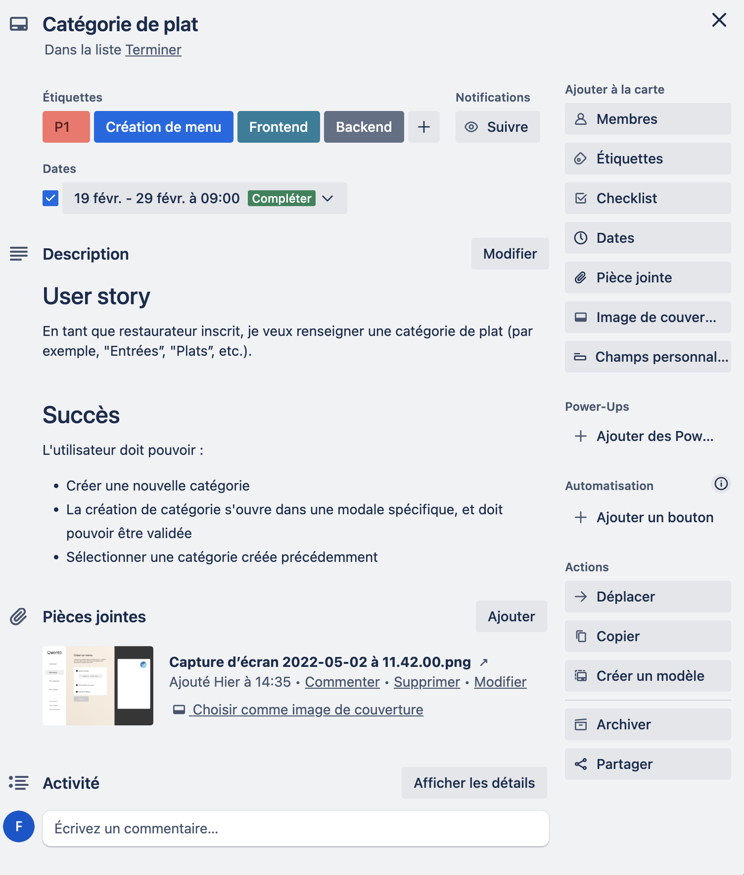
Description d’une carte
Une carte représente une tâche ou une unité de travail individuelle. Chaque carte contient des informations spécifiques sur la tâche.
son titre
ses étiquettes
ses dates d'échéance
sa description
ses pièces jointes.

Slide 7
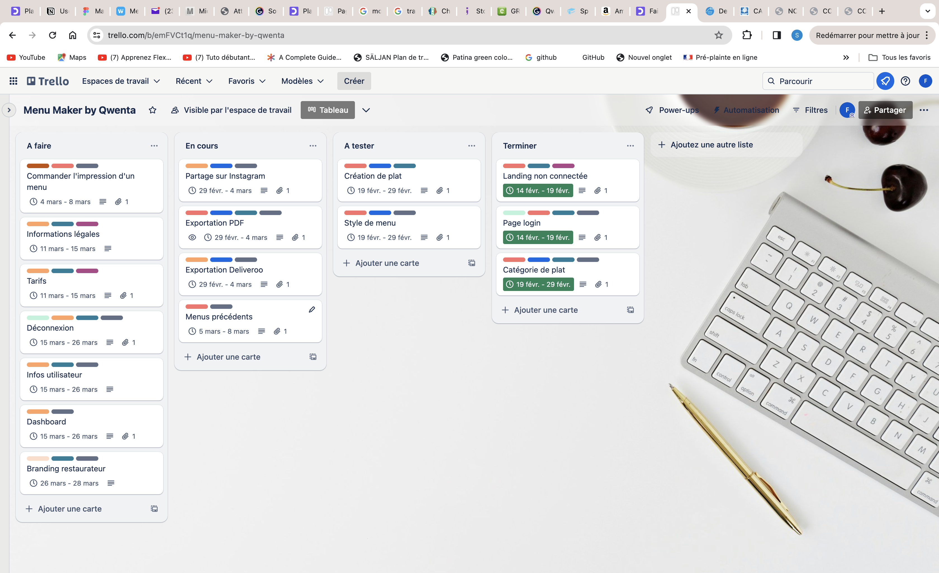
Description des COLONES
Le tableau Kanban est divisé en colonnes qui représentent différentes étapes du processus de travail, telles que À faire, En cours, À tester et Terminé.
Les cartes sont déplacées à travers les colonnes en fonction de leur progression.
Cela permet à l'équipe de visualiser clairement le flux de travail, d'identifier les goulots d'étranglement et de prendre des décisions éclairées pour améliorer la productivité.

Slide 8
PLANIFICATION DU sprint
Sprint 1
Sprint Review
Rétrospective
Sprint 2
Sprint Review
Rétrospective
Sprint 3
Sprint Review
Rétrospective

